Slide 1
সবাইকে শুভেচ্ছা

Slide 2
শিক্ষক পরিচিতি
মোঃ আব্দুল্লাহ আল মামুন
সহকারি শিক্ষক
চক ইসবপুর সরকারি প্রাথমিক বিদ্যালয়
সদর,রংপুর।

Slide 3
পাঠ পরিচিতি
বিষয়ঃ বাংলাদেশ ও বিশ্বপরিচয়
শ্রেণিঃ তৃতীয়
অধ্যায়ঃ ১
সাধারন পাঠঃ প্রাকৃতিক ও সামাজিক পরিবেশ
বিশেষ পাঠঃ প্রাকৃতিক পরিবেশ
সময়ঃ ৪০ মিনিট।

Slide 4
শিখনফল
১.১.২ পরিবেশ কি বলতে পারবে
১.২.২ প্রাকৃতিক পরিবেশ কাকে বলে বলতে পারবে

Slide 5
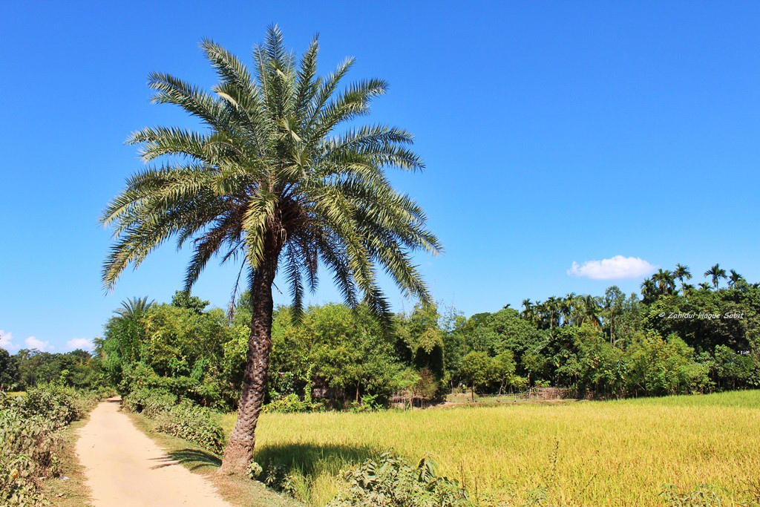

Slide 6
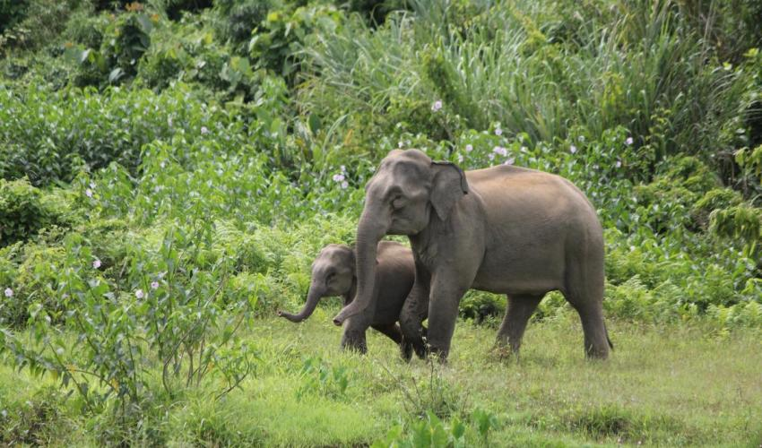

Slide 7
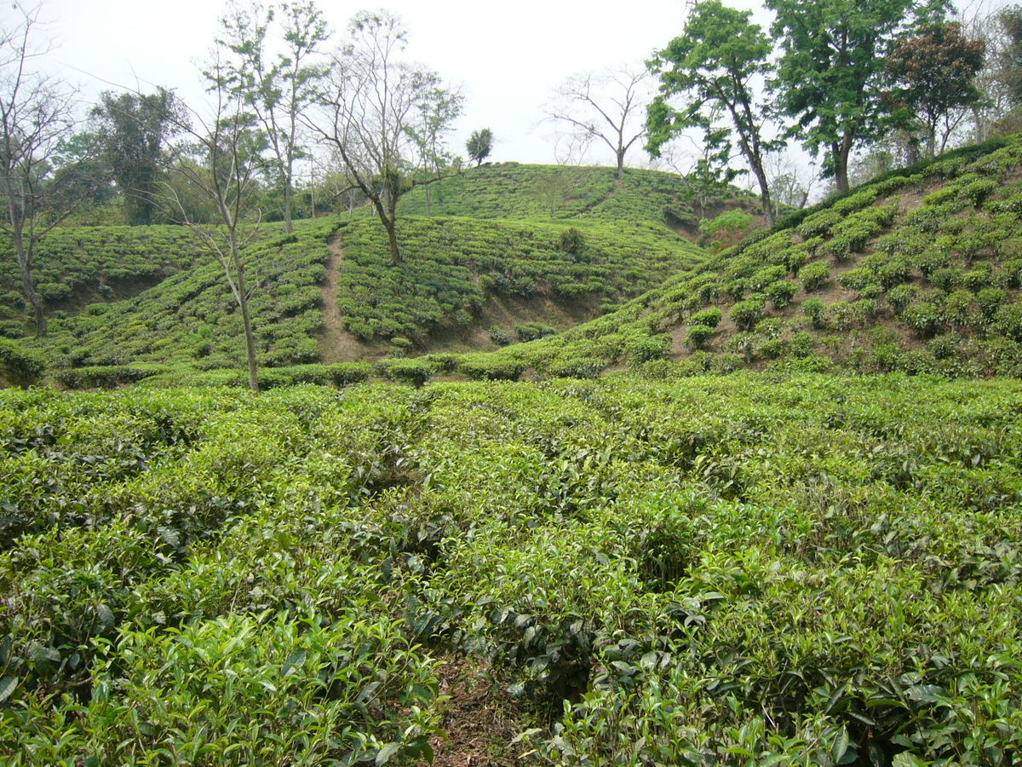

Slide 8
প্রাকৃতিক পরিবেশ

Slide 9
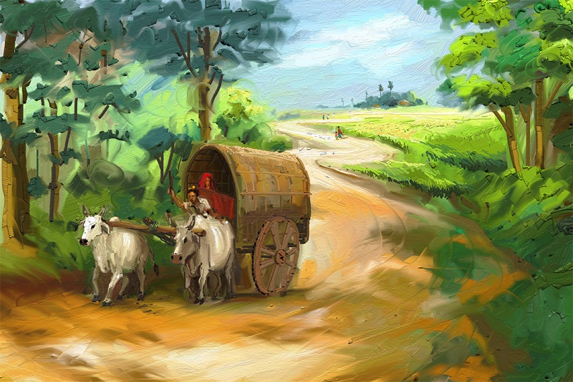

Slide 11
পরিবেশ
মানুষ
গাছপালা
ঘরবাড়ি
পশুপাখি
রাস্তাঘাট
পাহাড়

Slide 12
পরিবেশ
আমাদের চারপাশে যা কিছু আছে তা নিয়েই আমাদের পরিবেশ।
যেমনঃ মানুষ, গাছপালা,ঘরবাড়ি,রাস্তাঘাট,নদীনালা,মাঠ ইত্যাদি।

Slide 13
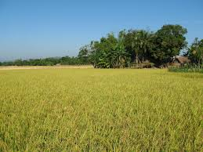
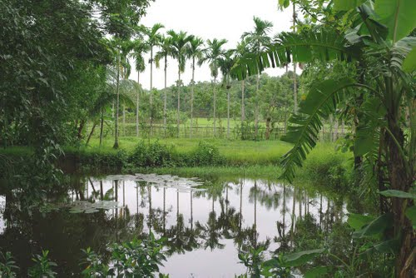

Slide 14
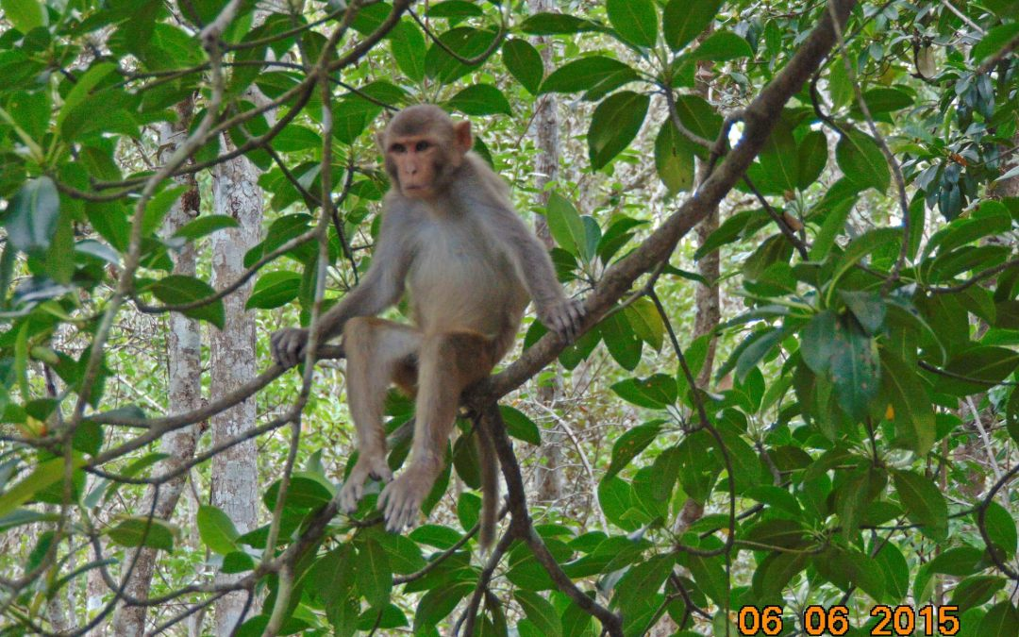

Slide 15
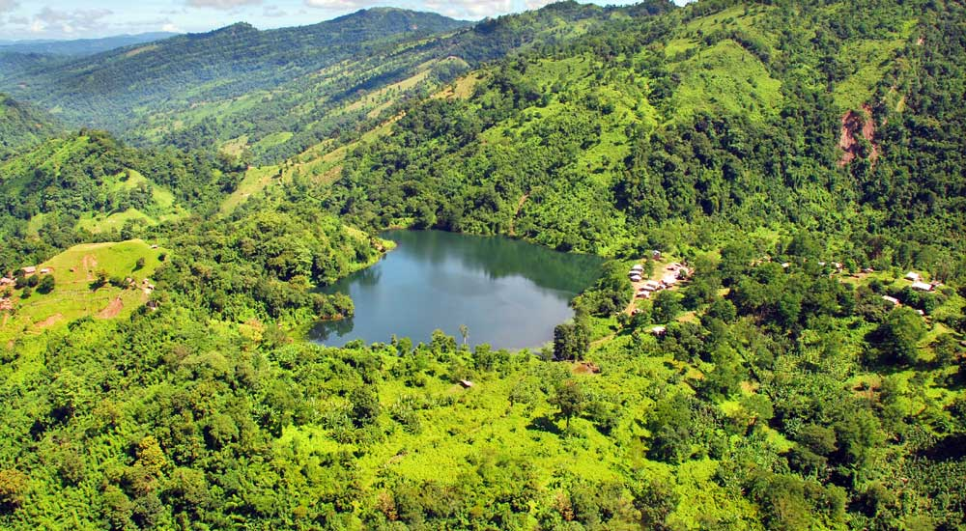

Slide 16
প্রাকৃতিক পরিবেশ
পাহাড়
গাছপালা
নদী
পশুপাখি
মানুষ
চন্দ্র-সূর্য
জীবজন্তু

Slide 17
প্রাকৃতিক পরিবেশ
আমাদের চারপাশে গাছপালা,পশুপাখি,নদীনালা,মানুষ,সূর্য,পাহাড় ইত্যাদি প্রাকৃতিক পরিবেশের উপাদান দেখতে পাই।এ সবকিছু নিয়েই আমাদের প্রাকৃতিক পরিবেশ।

Slide 18
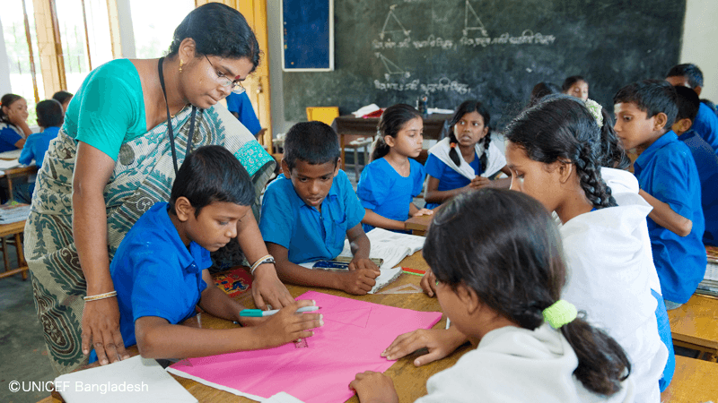
দলীয় কাজ

Slide 19
মূল্যায়ন
১।পরিবেশ কি?
২।প্রাকৃতিক পরিবেশ কোথায় দেখতে পাওয়া যায়?

Slide 20
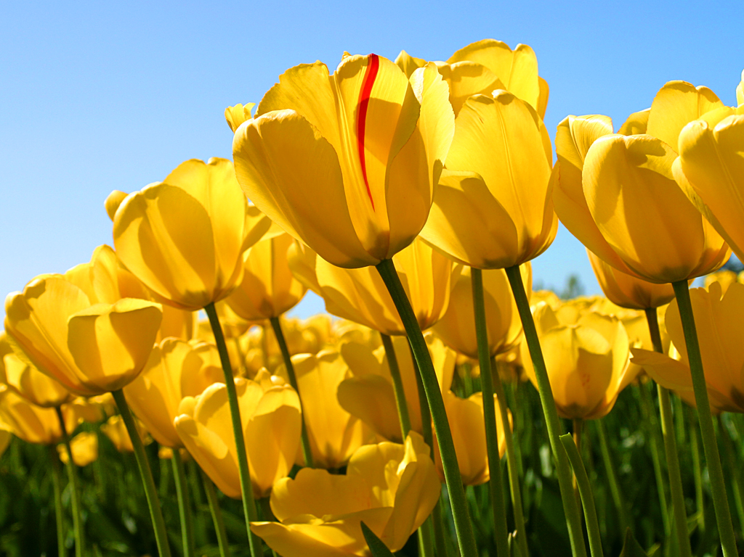
ধন্যবাদ

